Slide 1

Wybrane metody automatycznej generacji kodu na procesory wielordzeniowe
Student realizujący: Piotr Listkiewicz
Opiekun pracy: dr inż. Marcin Pietroń
www.agh.edu.pl

Slide 2

Cel pracy
Analiza metod automatycznej detekcji kodu który można zrównoleglić
Wytworzenie narzędzia umożliwiającego automatyczną generację kodu w wersji równoległej
Obecnym celem jest implementacja narzędzia dla języka C , które przekształca go do postaci OpenMP
Sprawdzenie działania narzędzia na algorytmach Machine Learningu
www.agh.edu.pl

Slide 3
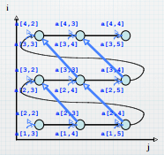

Testowanie zależności
Wykrywanie zależności występujących w pętli pomiędzy iteracjami i instrukcjami
Jest kilka możliwych rodzajów zależności pomiędzy instrukcjami
Na ich podstawie buduje się graf zależności
www.agh.edu.pl

Slide 4
Przekształcenie drzewa rozbioru na AST
Drzewo rozbioru oparte o gramatykę, AST(Abstract Syntax Tree) własne drzewo udostępniające odpowiednie informację
Wykorzystuje wzorzec visitor z antlr4, polega na nadpisaniu odpowiednich funkcji z utworzonego przez antlr4 domyślnego visitora
Antlr4 jest zintegrowany z mavenem – przy każdej budowie projektu na podstawie gramatyki są tworzone odpowiednie parsery,visitory itp.
www.agh.edu.pl

Slide 5
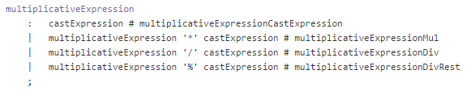
Gramatyka języka C – przykład produkcji
Produkcja
Symbol terminalny
Symbol nieterminalny
Nazwa metody w visitorze
www.agh.edu.pl

Slide 6
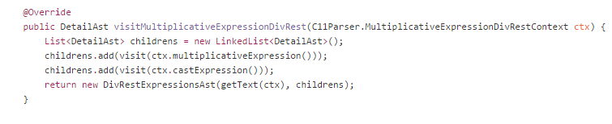
Visitor – przykład metody
www.agh.edu.pl

Slide 7
Testowanie
Wymagana duża poprawność rozwiązania – odczytanie wywołania funkcji jako deklaracji zmiennej może totalnie wypaczyć działanie algorytmów testowania zależności
Testy jednostkowe – w tym momencie około 200 testów
Całość wytwarzana przy pomocy TDD
Testy integracyjne – bierzemy kody w C , parsujemy do AST, potem z AST przekształcamy do postaci tekstu i porównujemy z plikiem wejściowym
W tym momencie znajduje się 10 plików, ponad 7000 linii kodu w C
www.agh.edu.pl

Slide 8
Zależności instrukcji
Zależność wyjściowa
Zależności wejściowe
www.agh.edu.pl

Slide 9
Obliczenie Data Flow Graph
Węzły reprezentują instrukcję
Krawędź reprezentuje zależność pomiędzy instrukcjami: kierunek krawędzi reprezentuje która instrukcja następuje po której, typ krawędzi reprezentuje jakiego rodzaju jest zależność
Rodzaje zależności : Read-After-Read, Read-After-Write, Write-After-Read, Write-After-Write
Krawędź występuje tylko do najbliższej instrukcji ze względu na daną zmienną, w stosunku do instrukcji późniejszych można odczytać zależność „przechodnio” np.:
    1 -RAW-> 2 -RAR-> 3 => 1 -RAW-> 3
www.agh.edu.pl

Slide 10
Obliczenie Data Flow Graph - cd
Zaimplementowany algorytm generujący
Generacja DFG jest w testowana w szczególności przypadki takie jak pętle, wyrażenia tablicowe
Testowanie przy pomocy unit testów, jest też generacja plików dot odczytywanych przez graphviz
Było sprawdzanych kilka możliwości generacji grafów, ale narzędzia takie jak jung dawały nieczytelne ułożenie wierzchołków
www.agh.edu.pl

Slide 11
Następne kroki
Posiadając DFG będzie można podpiąć istniejące algorytmy testowania zależności po dostosowaniu ich do API
Z wyników algorytmów testowania zależności i DFG będzie następowała generacja wstawek w OpenMP
Testowanie rozwiązania na algorytmach machine learningu na maszynach wieloprocesorowych
www.agh.edu.pl

Slide 12
Pytania?
www.agh.edu.pl

